Slide 1
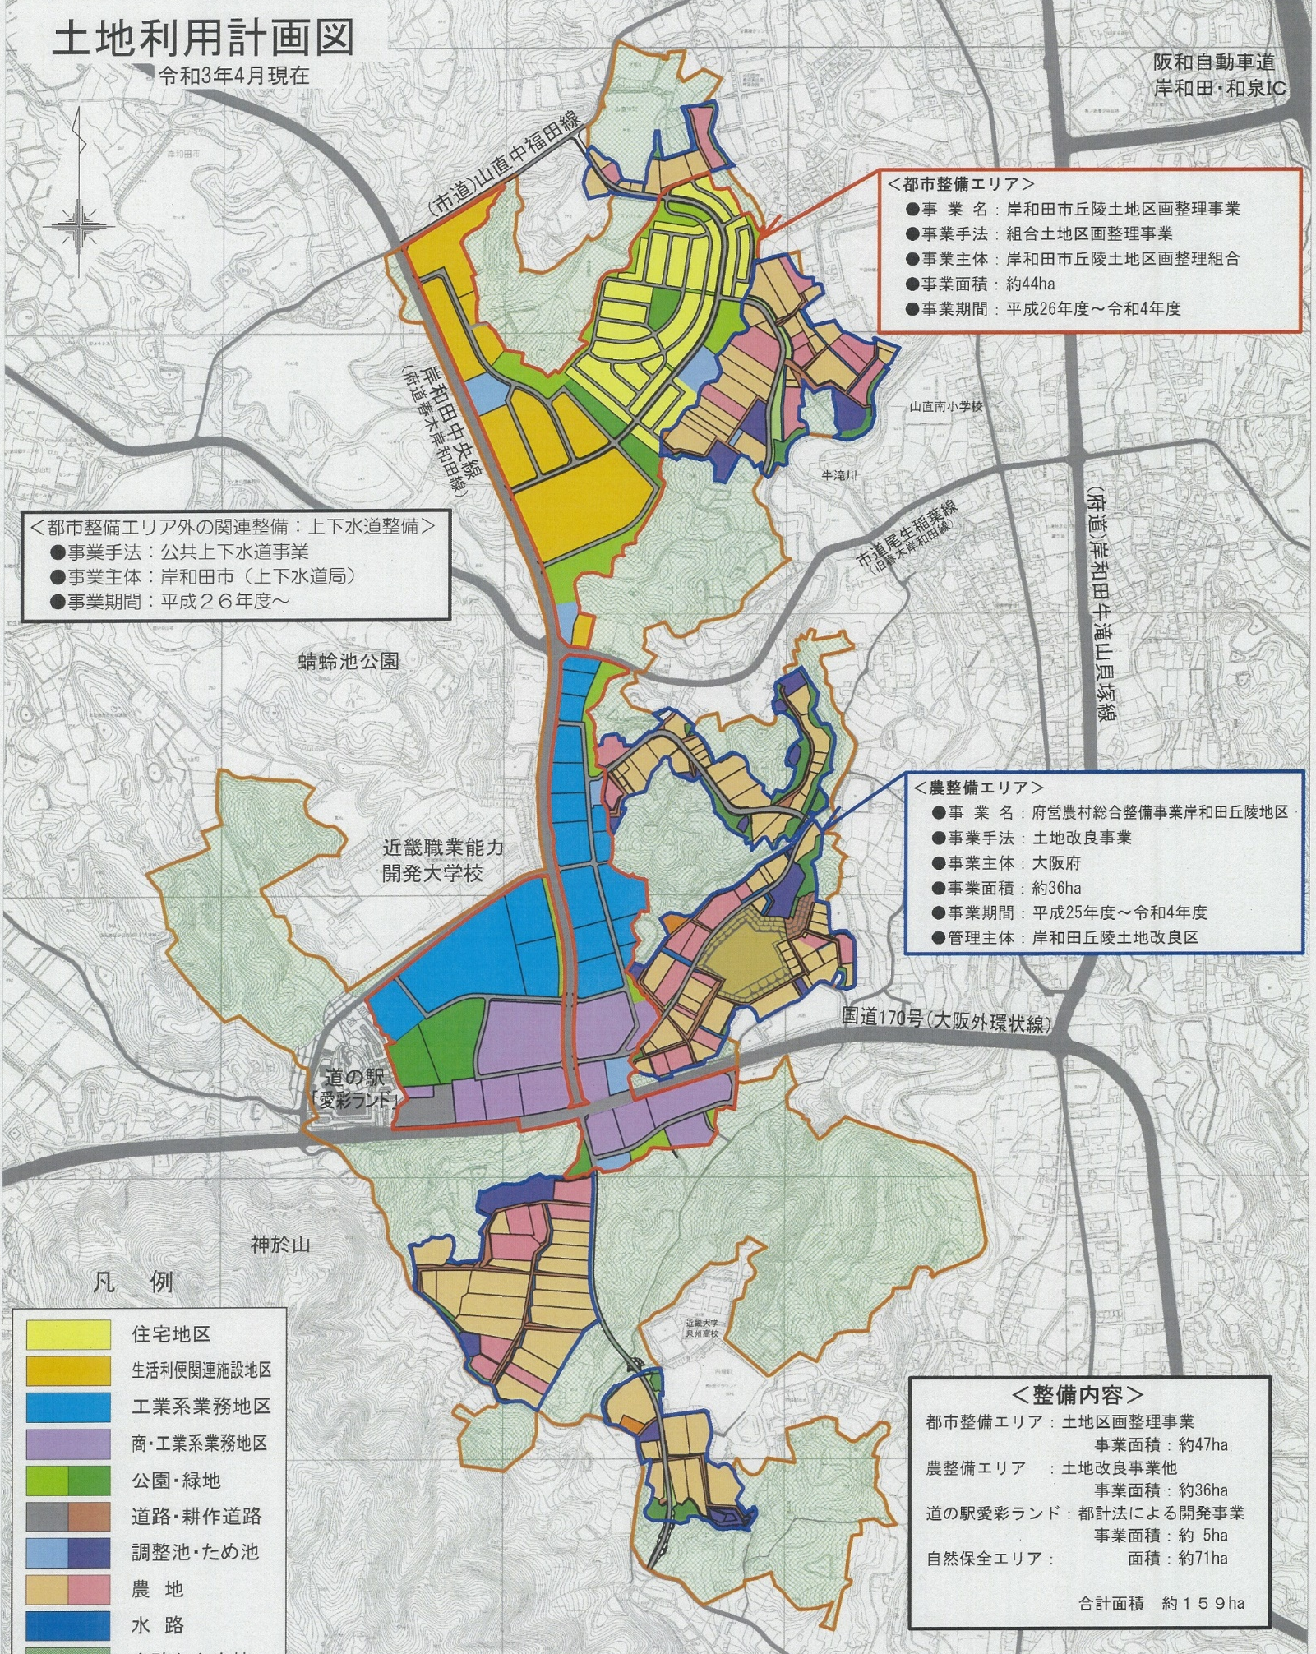
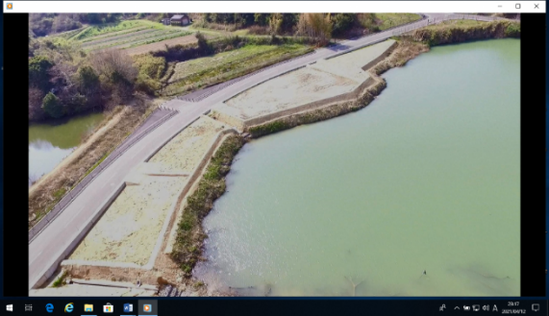
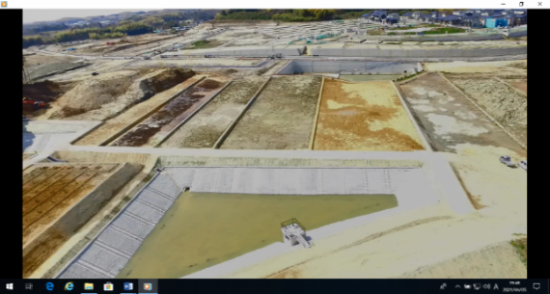
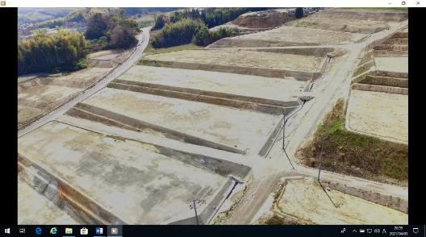
府営農村総合整備事業（岸和田丘陵地区）
【A1、2工区】 1.1ha（R4.9～営農開始）
＜都市整備エリア＞
●事業名：岸和田市丘陵土地区画整理事業
●事業手法：組合土地区画整理事業
●事業主体：岸和田市丘陵土地区画整理組合
●事業面積：約44ha
●事業期間：平成26年度～令和6年度
【A3工区】 5.0ha（R4.8～営農開始）
【B1工区】 2.6ha（R5.夏～営農開始予定）
＜農整備エリア＞
●事業名：府営農村総合整備事業岸和田丘陵地区
●事業手法：土地改良事業
●事業主体：大阪府
●事業面積：約36ha
●事業期間：平成25年度～令和5年度
●管理主体：岸和田丘陵土地改良区
【B2工区】 4.1ha（R5.夏～営農開始予定）
【C1・２工区】 8.7ha（R3.５～営農開始）

